Slide 1







Slide 2


UNICOR RACING

Slide 3

1
2
3
Học tiếp
Notes:
Chia làm 2 đội. Nhấn vào chú ngựa để ngựa chạy.

Slide 4
TRỞ VỀ
Câu 1: Tính 20 + 8 = ?
A. 28
B. 27
C. 26

Slide 5
TRỞ VỀ
Câu 1: Tính 67 – 7 = ?
A. 58
B. 59
C. 60

Slide 6
TRỞ VỀ
Câu 3. Đàn lợn và gà nhà bác Hà có 36 con. Trong đó có 14 còn lợn. Hỏi nhà bác Hà có bao nhiêu con bò?
Đáp án: 12 con bò

Slide 7

Luyện tập
Luyện tập
Luyện tập

Slide 8
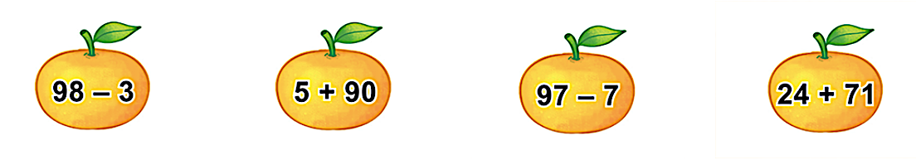
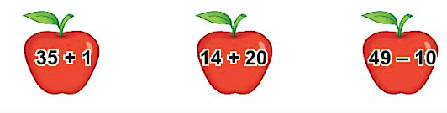
1
a) Những phép tính nào dưới đây có cùng kết quả?
90
95
95
b) Phép tính nào dưới đây có kết quả bé nhất?
36
34
59

Slide 9
2
Số?
a) 10 + = 20 b) 30 - = 20
c) 50 + = 70 d) 80 - = 40
10
?
10
?
20
?
40
?

Slide 10
3
Tính:
50 + 18 - 45 =
76 - 56 + 27 =
23
47

Slide 11
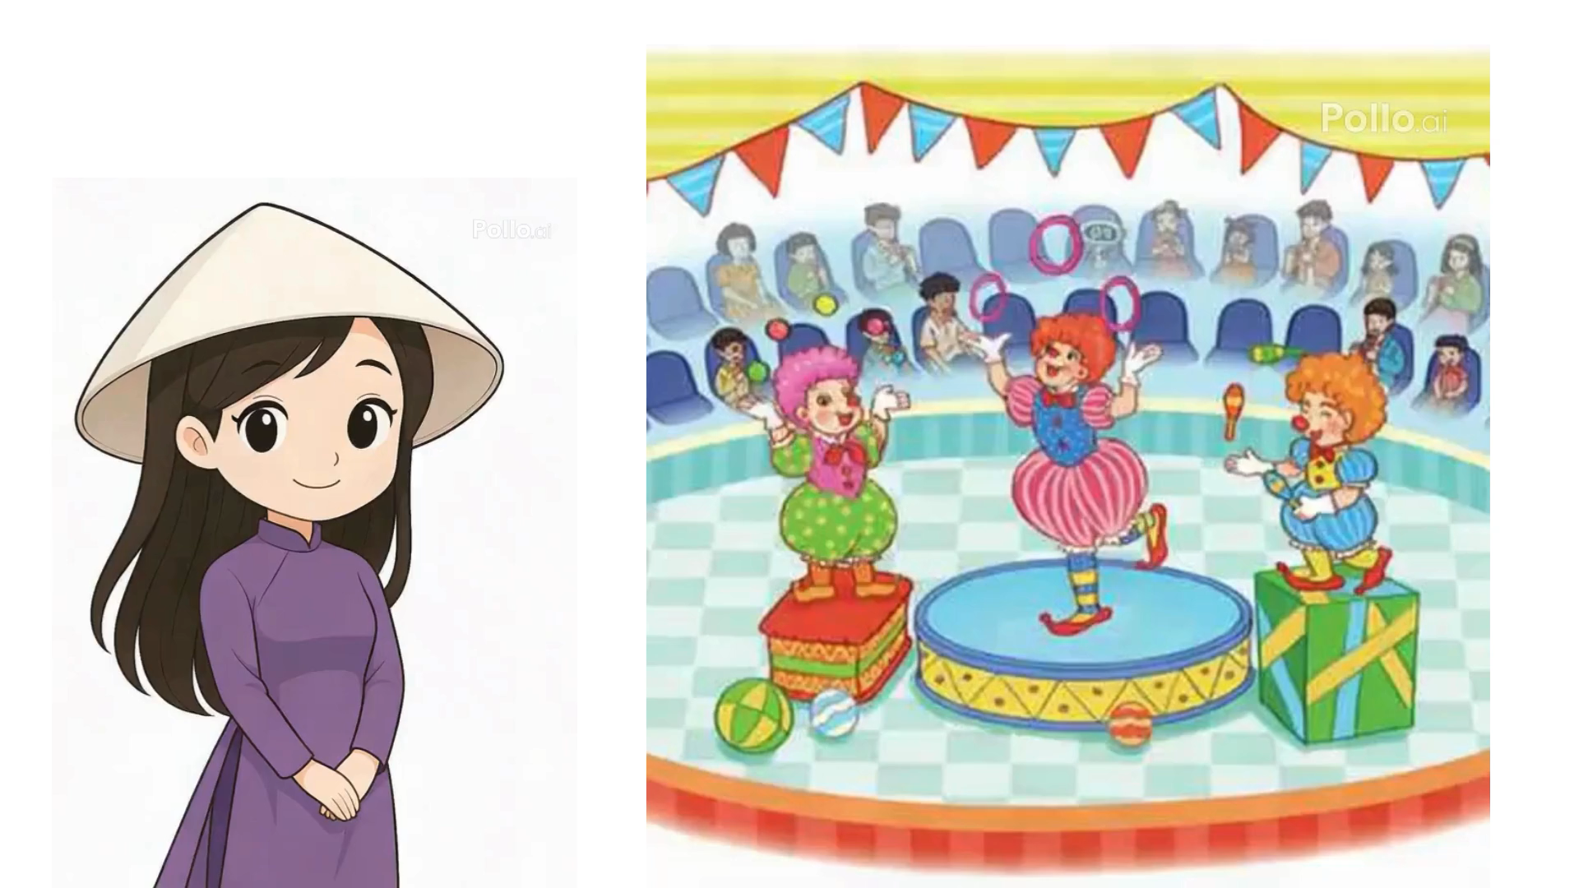

Slide 12
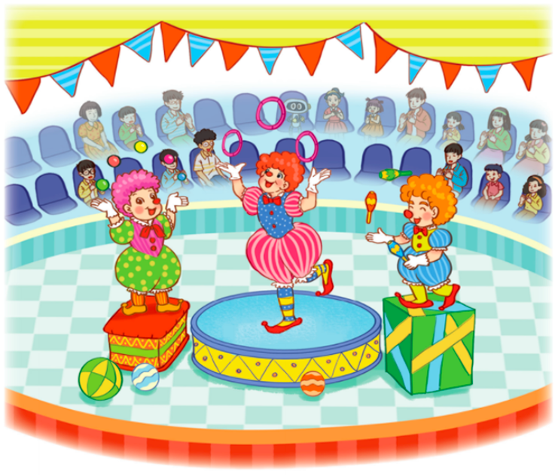
Một rạp xiếc có 96 ghế, trong đó có 62 ghế đã có khán giả ngồi. Hỏi trong rạp xiếc còn bao nhiêu ghế trống?
4
Bài giải:
Trong rạp xiếc còn số ghế trống là:
- = (ghế)
Đáp số: ghế
?
?
62
34
96
?
34
?

Slide 13
5
Số?
12
10
33
59
19
28
?
4
3
13
5
6
20

Slide 14


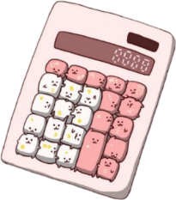
Chuẩn bị
bài sau
Hoàn thành
bài tập

Slide 15


